Slide 1
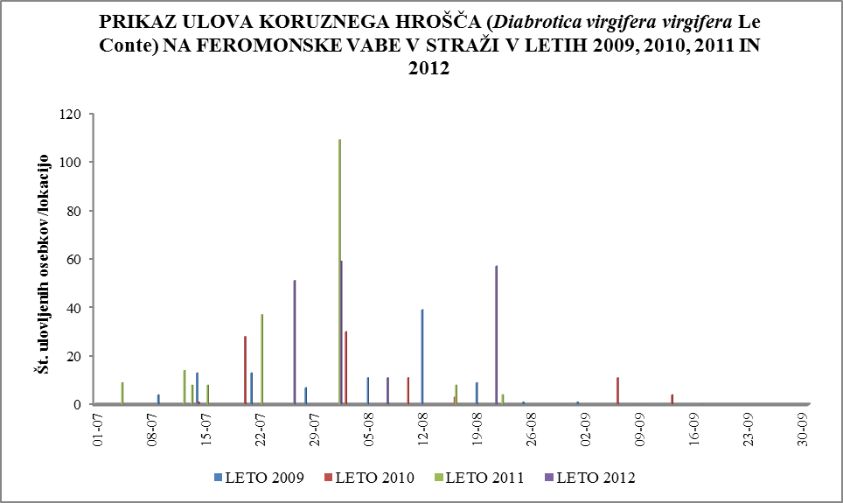
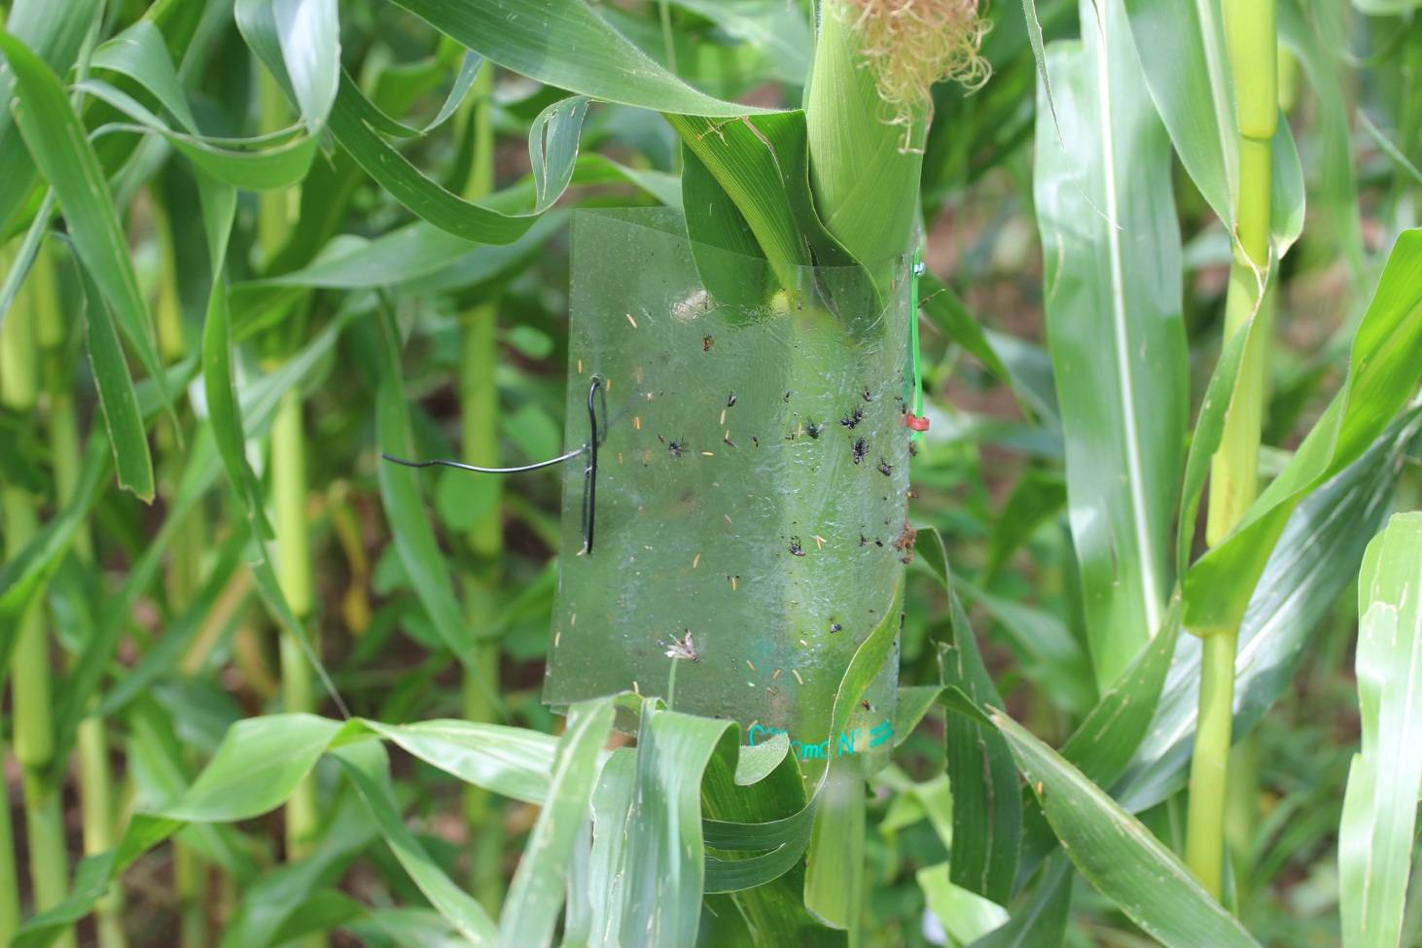
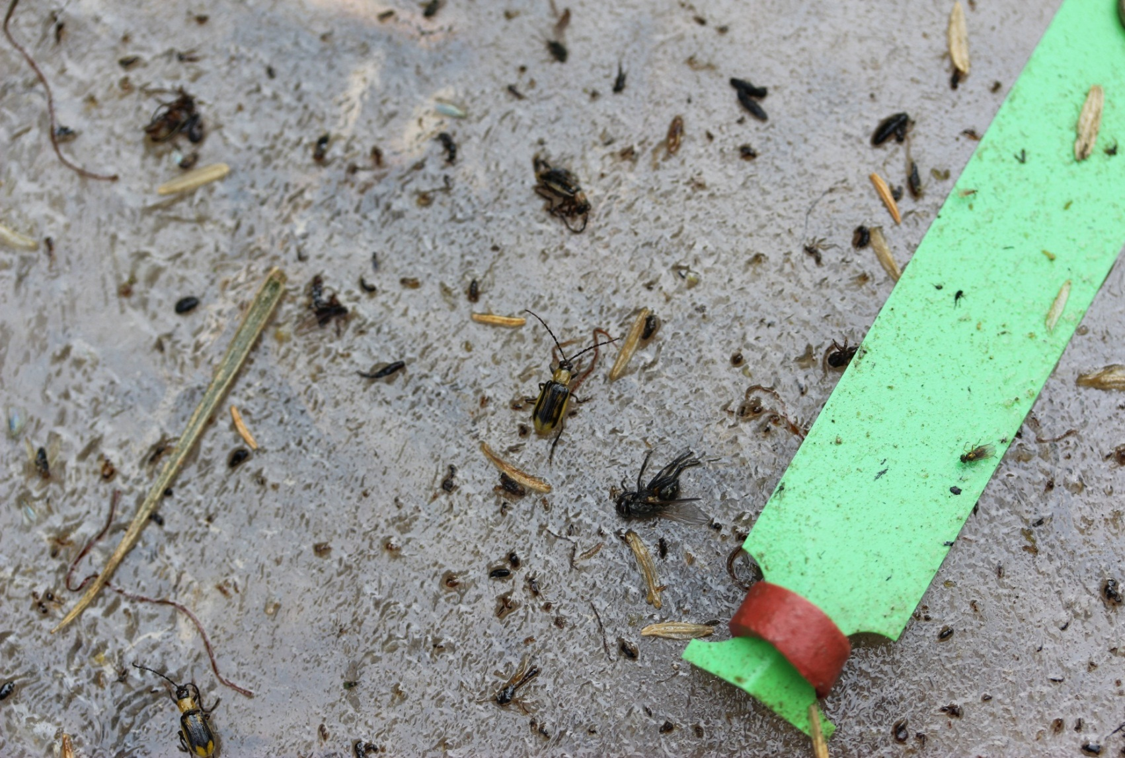
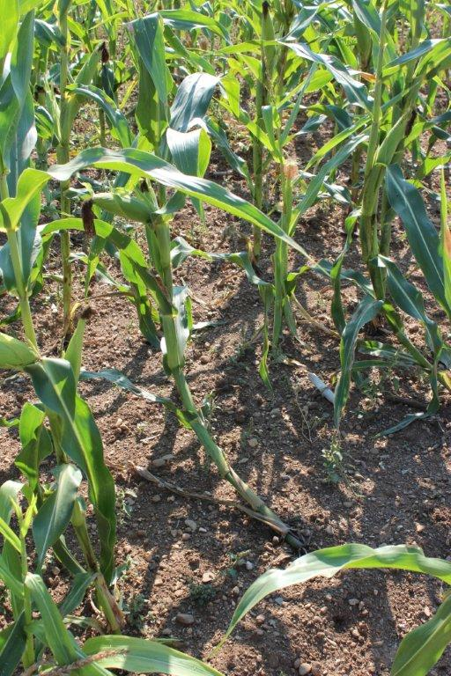
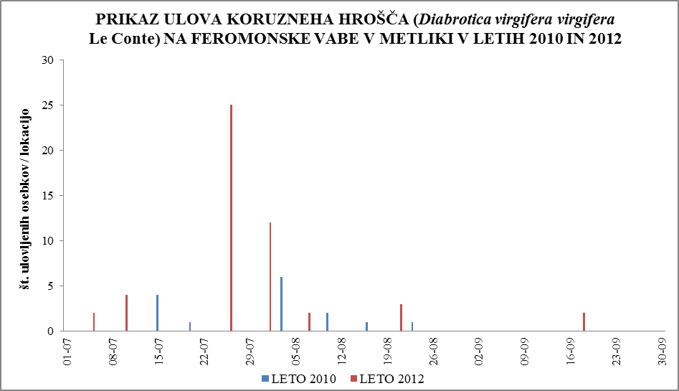
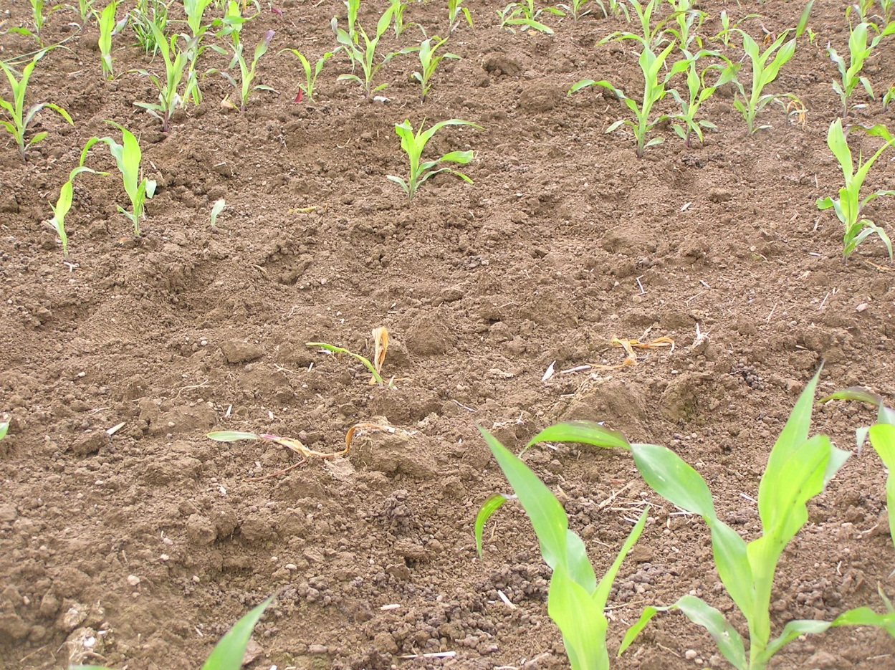
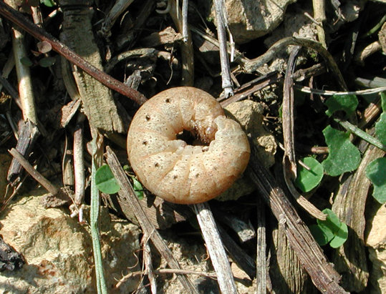
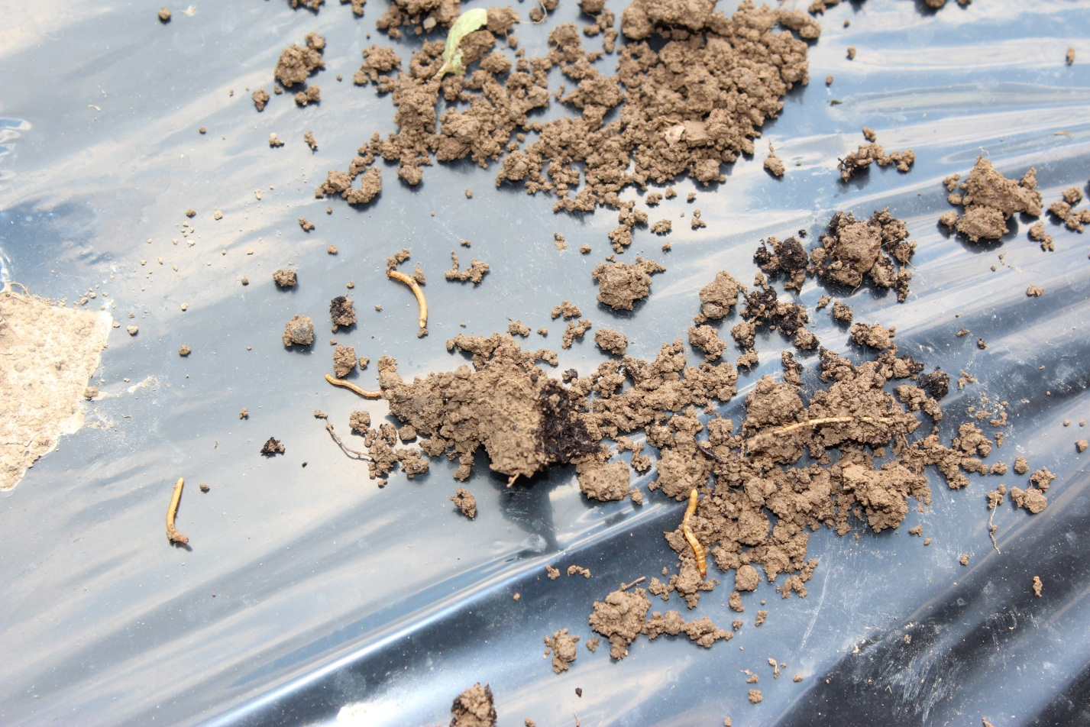
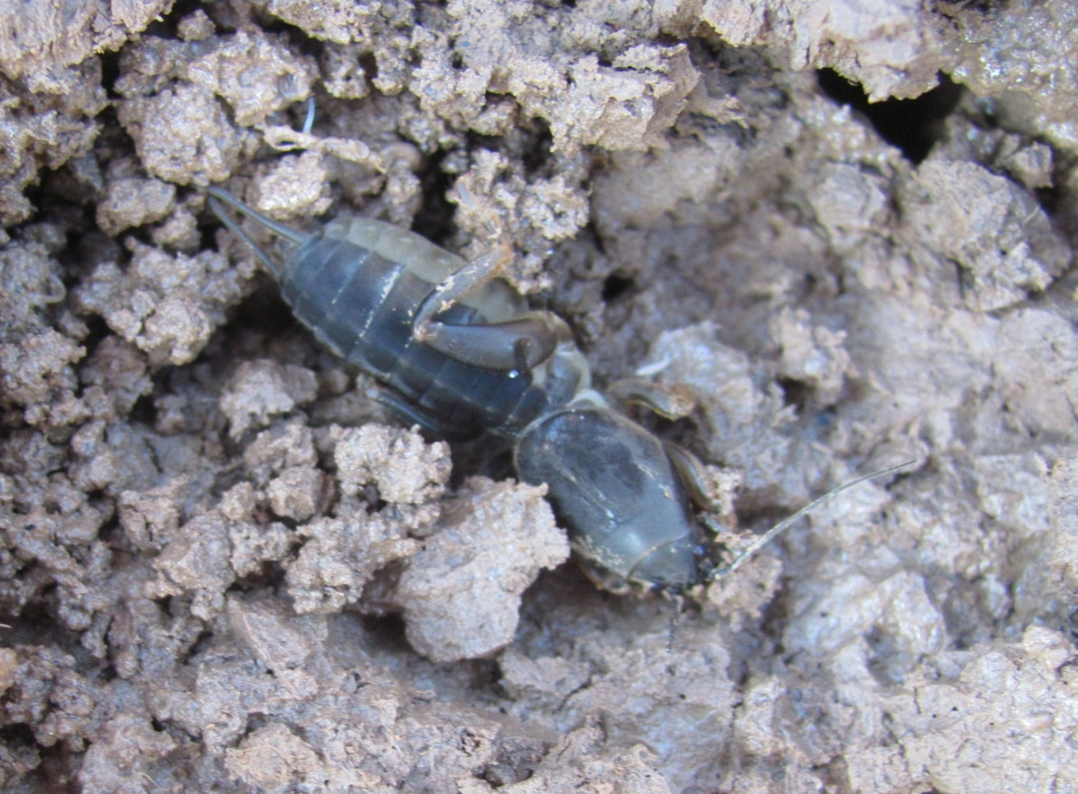
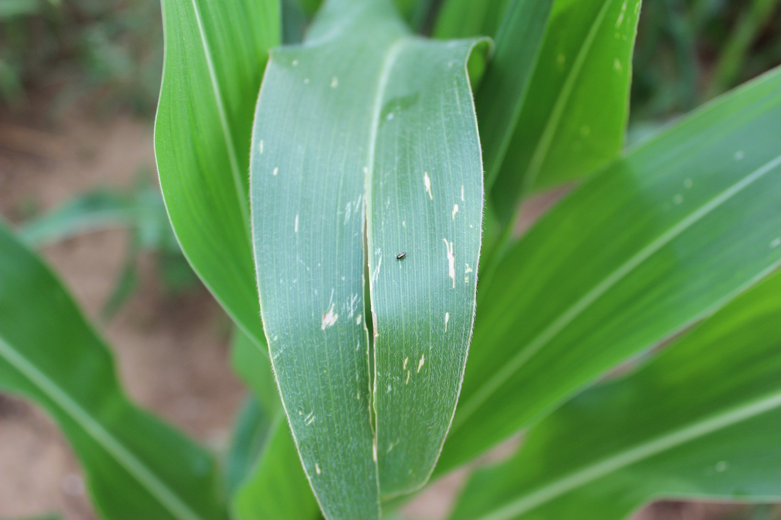
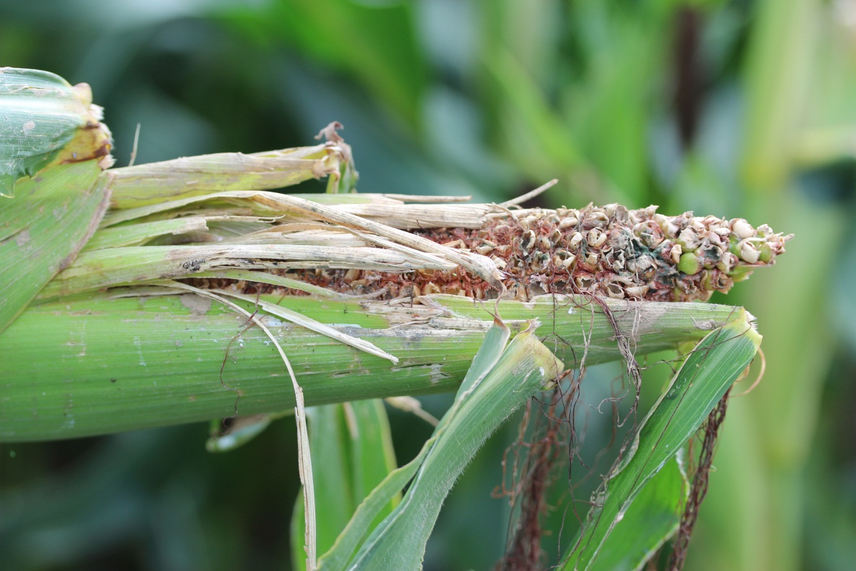
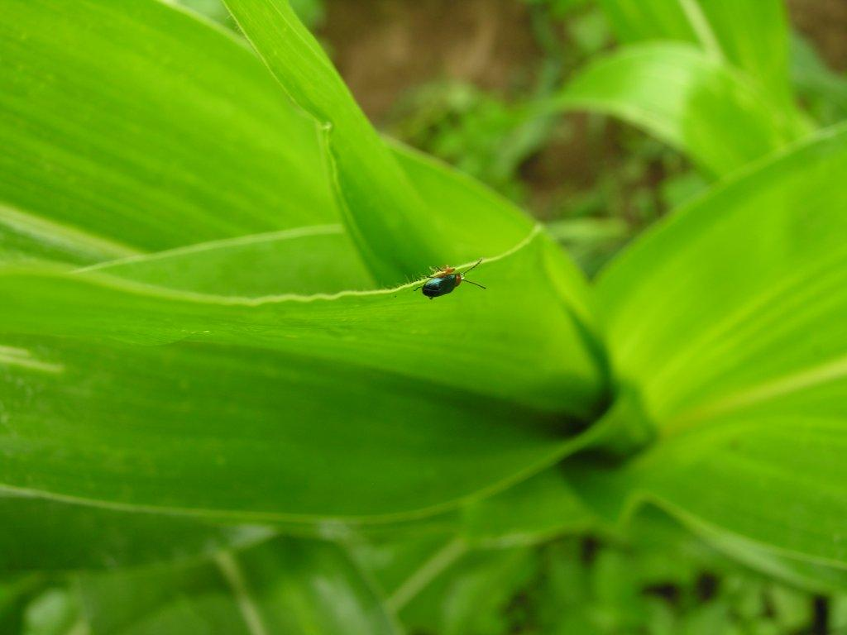
VPLIV VARSTVENIH UKREPOV PROTI KORUZNEMU HROŠČU (Diabrotica virgifera virgifera LeConte) NA GRADACIJO STRUN (Elateridae) IN DRUGIH TALNIH ŠKODLJIVIH VRST V PRIDELAVI KORUZE
PETERLIN Andreja¹, LESKOVŠEK Lucija², RODIČ Karmen¹, BAJEC Domen¹
¹ KGZS – Zavod NM, Služba za varstvo rastlin, Šmihelska c. 14, 8000 Novo mesto
² Pongrac 83, 3302 Griže
Koruza spada v Sloveniji že vrsto let med najbolj razširjene poljščine. Pri pridelavi se poljedelci vse pogosteje srečujejo s škodo povzročeno s strani talnih škodljivcev, med katerimi je tudi koruznih hrošč (Diabrotica virgifera virgifera LaConte). V Sloveniji je bila njegova prisotnost potrjena leta 2003 v Prekmurju, na območju JV Slovenije pa smo prve osebke ulovili leta 2007. Spremljanje pojava odraslih osebkov smo izvajali s pomočjo feromonskih vab, s tedenskimi pregledi v obdobju med mesecema julij in september. Na podlagi dosedanjih spremljanj smo ugotovili, da se gostota populacije koruznega hrošča povečuje. V letu 2011 smo na koruziščih zaznali tudi prvo škodo. Glede na nabor razpoložljivih sredstev za zatiranje koruznega hrošča se je posledično začela pojavljati večja škoda še s strani drugih talnih škodljivih vrst. Izstopajo strune hroščev iz skupine Elateridae, ki so na območju JV Slovenije v letu 2012 povzročale škodo v obsegu med 20 do 30%. Zabeležili smo tudi povečane pojave sovk (Noctuidae) ter švedske mušice (Oscinella frit Linnaeus). Vpliv na naraščanje številčnosti talnih škodljivcev vidimo v uporabi netretiranega semenskega materiala. Dodatna okoliščina pri razvoju talnih škodljivih organizmov in koruze so bile tudi specifične vremenske razmere.
UVOD
Koruzni hrošč izvira iz Srednje Amerike in ga uvrščamo med najbolj nevarne škodljivce koruze. Odrasli hrošči se najprej hranijo s cvetnim prahom in sivko, nato z zrnjem in koruznimi laski. Velikost populacije in širjenje koruznega hrošča v posameznem letu sta v največji meri odvisna od okoljskih dejavnikov, med katerimi je poleg vremenskih razmer v ospredju intenzivnost pridelave koruze oziroma njena pogostost v kolobarju (Modic in sod., 2009).
REZULTATI IN RAZPRAVA
Z grafikoni prikazujemo ulove koruznega hrošča za dve različni lokaciji na območju JV Slovenije. Na podlagi dosedanjih spremljanj smo ugotovili, da se populacija koruznega hrošča z leti povečuje, tudi zaradi vpliva lokacije posevka in samega kolobarja.
MATERIAL IN METODE
Prisotnost odraslih osebkov koruznega hrošča na njivah ter določanje številčnosti populacije smo ugotavljali s pomočjo feromonskih vab na različnih lokacijah. Spremljanja smo izvajali od začetka junija do konca septembra. Vsako lokacijo smo pregledovali enkrat tedensko in ulov tudi zabeležili.
Podatke o površinah zasajenih z koruzo smo črpali iz subvencijskih vlog za leto 2012, in jim dodali še oceno napada strun, ki je bila narejena glede na prijavo kmetov iz JV Slovenije.
V Straži spremljamo ulove koruznega hrošča na istem GERK-u od leta 2009. Med leti se je nadzorovana točka premikala na razdalji nekaj metrov. Gre za veliko površino koruze. Iz grafikonov je razvidno da na območjih, kjer je več kot 50 % obdelovalnih površin pod koruzo in kjer hkrati poteka pridelava koruze v glavnem v monokulturi, obstaja večja možnost za razširitev in prerazmnožitev koruznega hrošča v krajšem časovnem obdobju.
Slika 3: Ulovi koruznega hrošča na feromonsko vabo za lokacijo Straža v letih od 2009 – 2012.
Preglednica 1: Prikaz kolobarja za lokacijo Straža za obdobje od 2009-2012.
Slika 1 in 2: Feromonska vaba na eni od opazovalnih lokacij v letu 2012.
LOKACIJA/ LETO | STRAŽA
 | kolobar | izvor semena | tretiranje | ulov koruznega hrošča | strune
2009 | koruza | kupljeno seme | seme | 98
2010 | koruza | kupljeno seme | seme | 98
2011 | koruza | kupljeno seme | seme | 316
2012 | koruza | kupljeno seme | ob setvi | 178 | enoten posevek
V zadnjem letu smo opazili tudi druge poškodbe iz strani ostalih talnih škodljivci, ki veljajo za pomembne povzročitelje redkega sklopa koruze. Naredili smo okvirno oceno škode, ki so jo povzročile strune v posevku koruze na območju JV Slovenije.
Preglednica 3: Površine koruze za zrnje in silažo v JV Sloveniji v letu 2012, ter ocena napada strun v % za posamezno občino.
OBČINA | Podatki o površinah koruze (ar) (zbirne vloge leto 2012) |  | Napad strun v posevku koruza v letu 2012 (ar)
 | zrnje | silažo | do 30 % | 30 – 70 % | nad 70 %
Brežice | 208.626 | 3.163 | 80.000 | 45.000 | 15.000
Črnomelj | 53.897 | 1.3099 | 30.000
Semič | 4.504 | 50
Kostanjevica na Krki | 3.453 | 474 | 10.000
Krško | 87.078 | 17.495
Metlika | 31.697 | 1.834 |  |  | 3.000
Mirna peč | 3.256 | 28.966 | 6.000
Novo mesto | 31.110 | 47.052 | 14.000
Sevnica | 17.504 | 29.421 | 30.000
Dolenjske toplice | 3.922 | 4.841 |  | 500
Straža | 1.375 | 2.224
Žužemberk | 1.976 | 6.965
Šentjernej | 33.885 | 32.407 | 12.000
Škocjan | 22.988 | 13.899 | 4.800
Šmarješke toplice | 5.112 | 2.080 | 1.800
Trebnje | 7.772 | 87563 | 20.000
Mokronog – Trebelno | 422 | 5808
Mirna | 788 | 6.375
Šentrupert | 3.307 | 14.357
KGZ NOVO MESTO | 840.745 |  | 253.000
Na parceli, ki jo obdaja trajni travnik se izvaja dve letni kolobar.. Iz grafikona je razvidno da populacija koruznega hrošča z leti počasi narašča.
SKLEPI
Zabeležili smo letna naraščanja generacij koruznega hrošča. Na območju JV Slovenije smo do sedaj škodo zabeležili samo enkrat. Da bi se izognili težavam s koruznim hroščem v posevkih koruze, je zelo pomembna vzpostavitev kolobarja. Zaradi uporabe netretiranega semena se je začela pojavljati gospodarska škoda na posevkih koruze tudi iz strani drugih talnih škodljivih vrst, kot so strune, bramorji, sovke. Na njihovo pojavnost vplivajo tudi klimatske spremembe. Na območju JV Slovenije je bila v letu 2012 škoda, ki so jo povzročile strune ocenjena na 20 do 30%.
Slika 5: Polegla koruza zaradi obžrtih korenin.
Slika 4: Ulovi koruznega hrošča na feromonsko vabo za lokacijo Metlika za leti 2010 in 2012.
Preglednica 2: Prikaz kolobarja za lokacijo Metlika za leti 2010 in 2012.
LOKACIJA/LETO | METLIKA
 | kolobar | izvor semena | tretiranje | ulov koruznega hrošča | strune
2009 | oves |  |  | /
2010 | koruza | kupljeno seme | seme | 15
2011 | rž |  |  | /
2012 | koruza | kupljeno seme | / | 50 | enoten posevek
Slika 6: Razredčen sklop v koruzi,
ki so ga povzročile strune (Elateridae).
Slika 7: Gosenica iz skupine sovk (Noctuidae).
Slika 8: Strune so naredile veliko škodo tudi v posevkih
vrtnin, sosedna kultura je bila koruza.
Slika 10: Na koruzi smo v letu 2012 opazili poškodbe Phyllotreta spp,
katere bi lahko zamenjali z poškodbami koruznega hrošča.
Slika 11: Škoda na koruzi, ki so jo v letu 2012,
povzročile vrane (Corvus corone cornix).
Slika 9: Navadni bramor (Gryllotalpa gryllotalpa).
Slika 12: Žitni strgač (Oulema melanopus).

